Slide 1

Inteligência Artificial
– Discussão

Slide 2
Introdução do Trabalho
No âmbito desta disciplina desenvolvemos um trabalho de gestão de entregas implementado em duas fases, a primeira fase em prolog e a segunda fase em java, capaz de simular o pedido e entrega de encomendas numa cidade por nós desenhada, escolhendo para isso um caminho através de diversos algoritmos, capazes de descobrir o caminho mais rápido ou mais ecológico.

Slide 3
Primeira Fase
Na primeira fase o primeiro requisito que tivemos de implementar foi a Base de conhecimento bem como esta seria desenvolvida. Assim, tivemos de desenvolver predicados adequados aos tópicos abordados nesta fase. Com isto, implementámos:
cliente(Id, Nome).
encomenda(Id, Peso, Volume, Transporte, IdCliente, IdEstafeta, Preco, Prazo).
entrega(IdEntrega, Rua, Freguesia, Data, IdEncomenda, Classificacao, Tempo, Distancia).
estafeta(Id, Nome, Classificacao, TotalEntregas).
transporte(Transporte, Peso, Velocidade).
data(Dia, Mes, Ano).

Slide 4
Queries
O seguinte passo, passou por desenvolver a solução às queries propostas com base nos predicados que sustentam a base de conhecimento implementada.
estafeta_ecologico
getEstafetas
clientes_servidos
entregasDoDia
maior_volume_freg
classificacao_estafeta
entregas_por_transporte_intervalo
numero_total_entregas_intervalo
encomendas_tempo
peso_por_estafeta_em

Slide 5
Extras
Alado ao já mencionado, implementámos também alguns conceitos extras de forma a expandir as capacidades já desenvolvidas.
getAllClients
new_cliente
delete_cliente
getAllEncomendas
new_encomenda
delete_encomenda
getAllEntregas
new_entrega
delete_entrega
getAllEstafetas
new_estafeta
delete_estafeta

Slide 6
Segunda Fase
Na segunda fase, o primeiro passo passou por ajustar o que já havia sido implementado, na linguagem de programação Java. Além disso, foram feitos alguns ajustes no que toca à implementação de alguns conceitos da base de conhecimento. Assim as alterações efetuadas foram:
Transporte;
Entrega;
Encomenda.

Slide 7
Grafo
O seguinte passo passou por definir, primeiramente o grafo no qual iriamos focar na implementação. Com isto desenvolvemos o seguinte grafo:

Slide 8
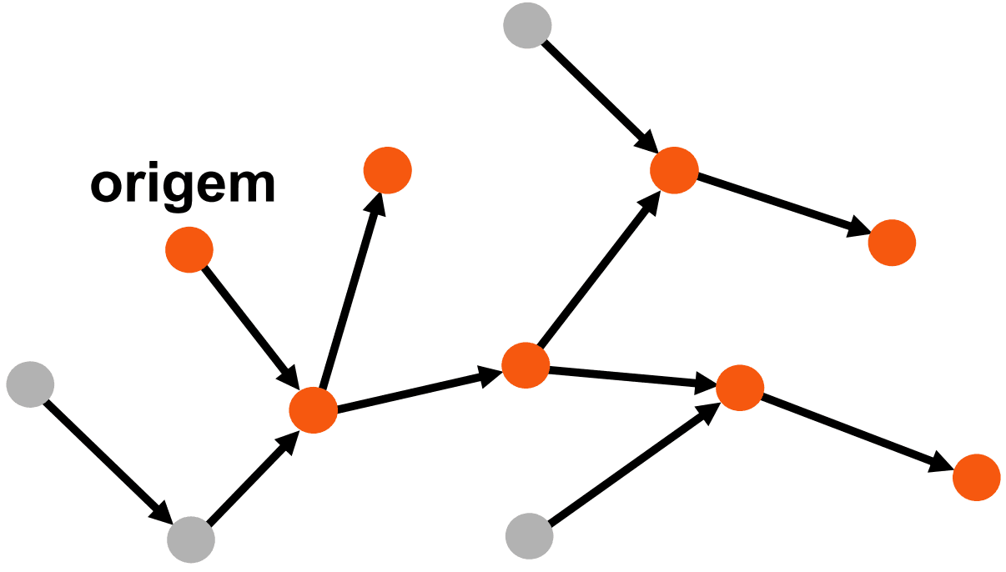
Algoritmos Implementados
Após termos implementado o grafo, o próximo passo foi a implementação dos algoritmos proposto nessa fase:
Algoritmos de pesquisa não informada:
Pesquisa Primeiro em Largura;
Pesquisa Primeiro em Profundidade;
Busca Iterativa Limitada em Profundidade;
Algoritmo de pesquisa informada:
A*(A Estrela);
Pesquisa Gulosa;
Tendo em conta os vários algoritmos e o nosso conhecimento, decidimos escolher o algoritmo A* como algoritmo que melhor se adequa à problemática enunciado.

Slide 9
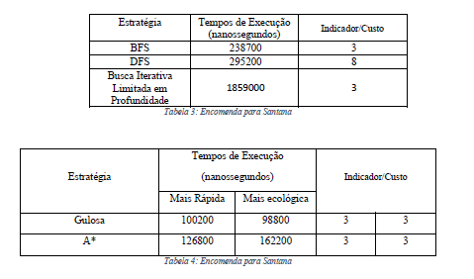
Resultados
Através dos algoritmos implementados, obtivemos os seguintes resultados:

Slide 10

Conclusão
Este trabalho permitiu:
Modelar uma base de conhecimento.
Criar mecanismos de manipulação da base de conhecimento.
Adquirir uma melhor visão da linguagem Prolog.
Aprender a implementar os diversos algoritmos de pesquisa propostos.
Comparar a escalabilidade dos algoritmos de pesquisa em relação a várias métricas.

